Slide 1
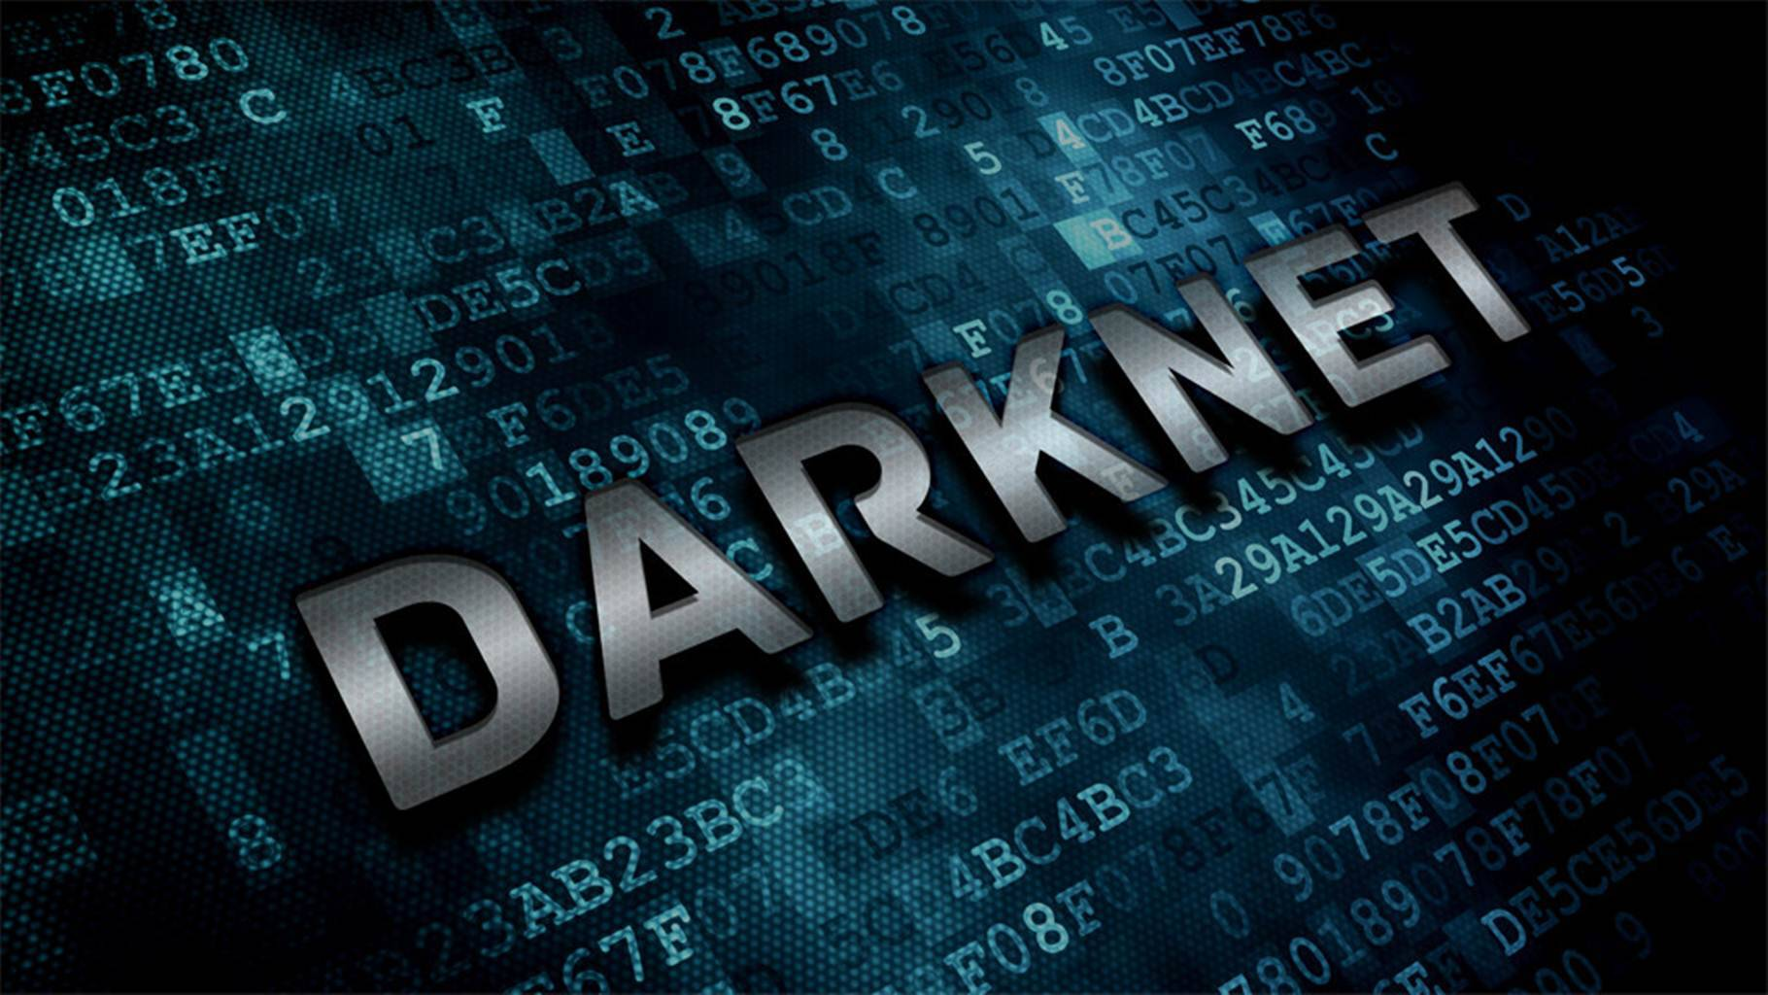
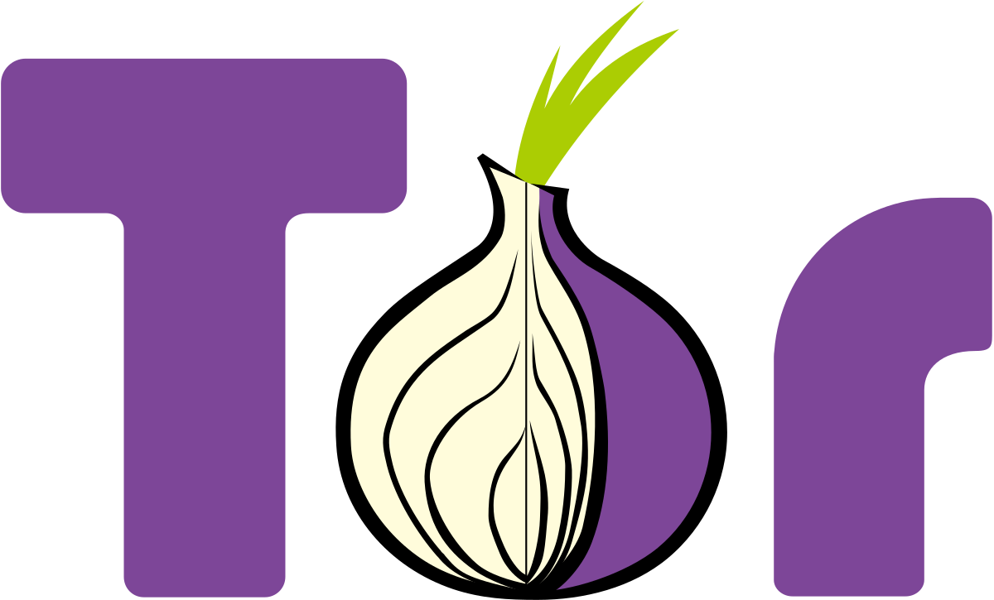
Darknet

Slide 2
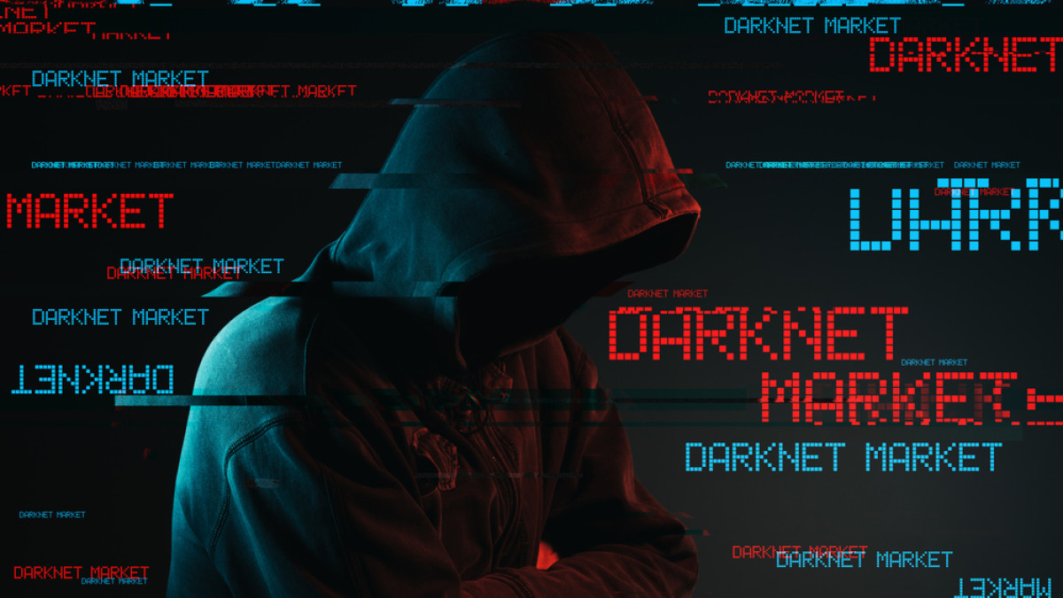
Darknet
Darknet je nejhlubší vrstva internetu, na které se nachází spousta nelegálního obsahu.
Je to překryvná síť v rámci internetu, ke které se dá přistoupit pouze se specifickými konfiguracemi, autorizací a softwarem.
Každý uživatel na Darknetu je anonymní a také chráněn speciální šifrovací technologií.
Notes:
- Dakrnet je vlastně nejhlubší vrstva internetu, na které se nachází spousta nelegálního obsahu. Tvoří celkově asi 6% celého internetu
- Je to překryvná síť internetu, ke které se dá dostat pouze se specifickými konfiguracemi, autorizací a softwarem jak už třeba TOR nebo Invisible Internet Projekt
- Každý uživatel na Darknetu je anonymní a také by měl být chráněn speciální šifrovací technologií, která uživatelská data přesměruje přes několik serverů, a proto je obtížné vystopovat konkrétního uživatele.

Slide 3
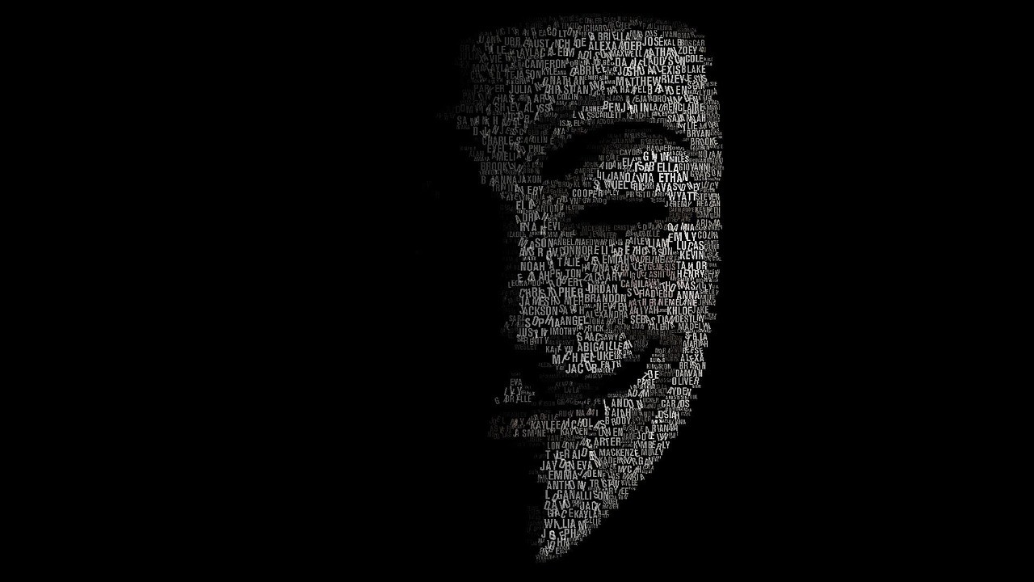
Anonymita na Darknetu
Anonymita na Darknetu není garantovaná.
Výzkumníci a experti na ochranu se pořád zlepšují, což znamená že některé skryté služby a uživatelé mohou být identifikováni.
Notes:
-Anonymita na Darknetu není garantovaná, i přes to že se software jako Tor zaměřuje na anonymizování obsahu a aktivit.
-Výzkumníci a experti na ochranu se pořád zlepšují, což znamená že některé skryté služby a uživatelé mohou být identifikováni.

Slide 4
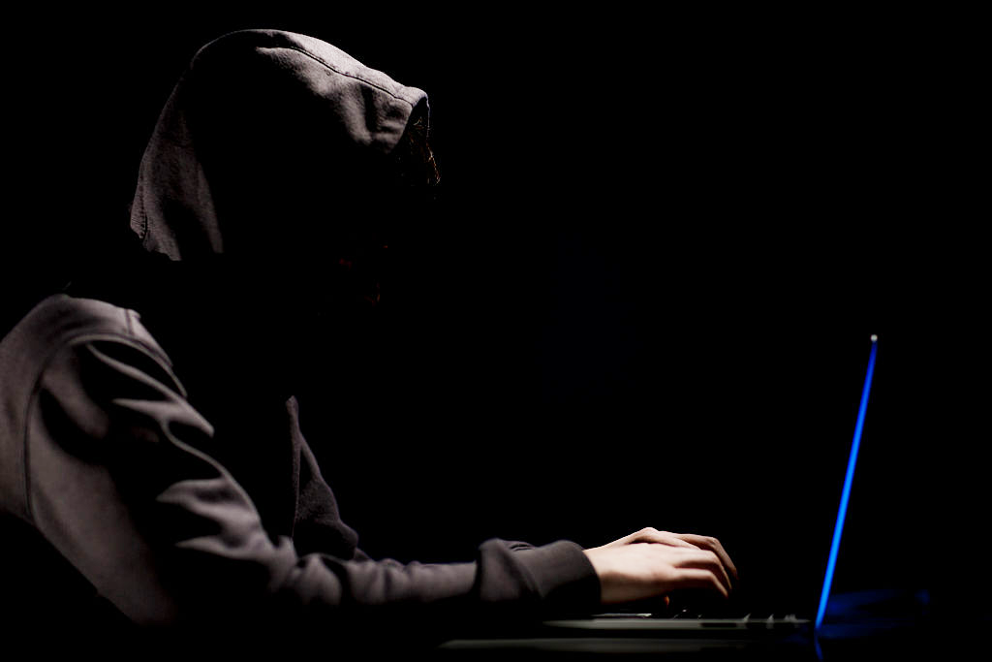
Historie Darknetu
Původ termínu vznikl v roce 2002, kdy ho bezpečnostní inženýři Microsoftu použili v článku The Darknet and Future of Content Distribution.
Termín “darknet” se začal používat roku 2009 v souvislosti s rozmachem nových peer-to-peer sítí jako Tor, Invisible Internet Projekt a Freenet.
Notes:
- Původ termínu vznikl v roce 2002, kdy ho bezpečnostní inženýři Microsoftu použili v článku The Darknet and Future of Content Distribution. A v následujících letech ho definovali jako kolekci sítí a technologií sloužících ke sdílení digitálního obsahu.
-Termín “darknet” se začal používat roku 2009 v souvislosti s rozmachem nových peer-to-peer sítí jako Tor, Invisible Internet Projekt a Freenet.
které byly určeny k ochraně digitálních práv poskytováním bezpečnosti, anonymity nebo odolnosti proti cenzuře

Slide 5
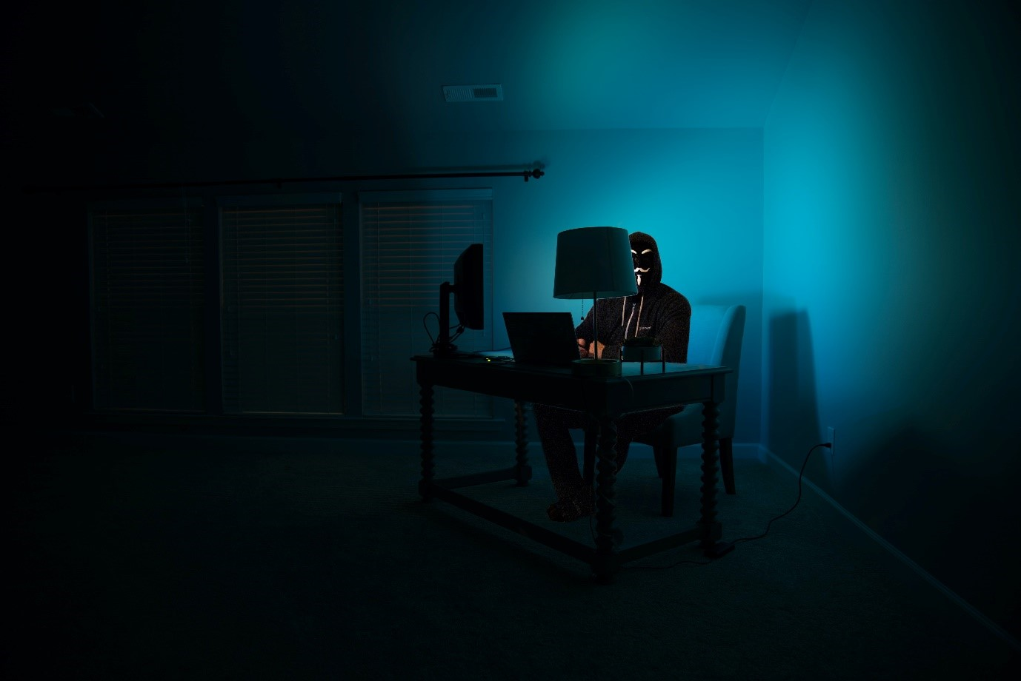
Legalita Darknetu
Darknet je v podstatě zcela legální síť. Umožňuje lidem přístup k internetu a ke svobodným informacím s vyšší úrovní anonymity a bezpečnosti.
Umožňuje také sdílení citlivých dokumentů nebo pro zkušenější a odborně zručné uživatele k tunelování připojení k domácí síti či jiné lokální síti.
Ovšem vzhledu k tomu, že darknet nabízí anonymitu, nachází se na něm stránky s nelegálním obsahem.
Notes:
-Darknet je v podstatě zcela legální síť. Umožňuje lidem přístup k internetu a ke svobodným informacím s vyšší úrovní anonymity a bezpečnosti. To má však zvláštní význam například v zemích, které omezují nebo kontrolují přístup k internetu.
- Umožňuje také sdílení citlivých dokumentů nebo pro zkušenější a odborně zručné uživatele k tunelování připojení k domácí síti či jiné lokální síti, která nemá přidělenou veřejnou síť nebo nemá nastavení přesměrování portů.
- Ovšem vzhledu k tomu, že darknet nabízí anonymitu, nachází se na něm stránky s nelegálním obsahem.
*Síťové tunelování je technika používaná v počítačových sítích, která pro přenos jednoho nebo více síťových spojení používá jiné síťové spojení*

Slide 6
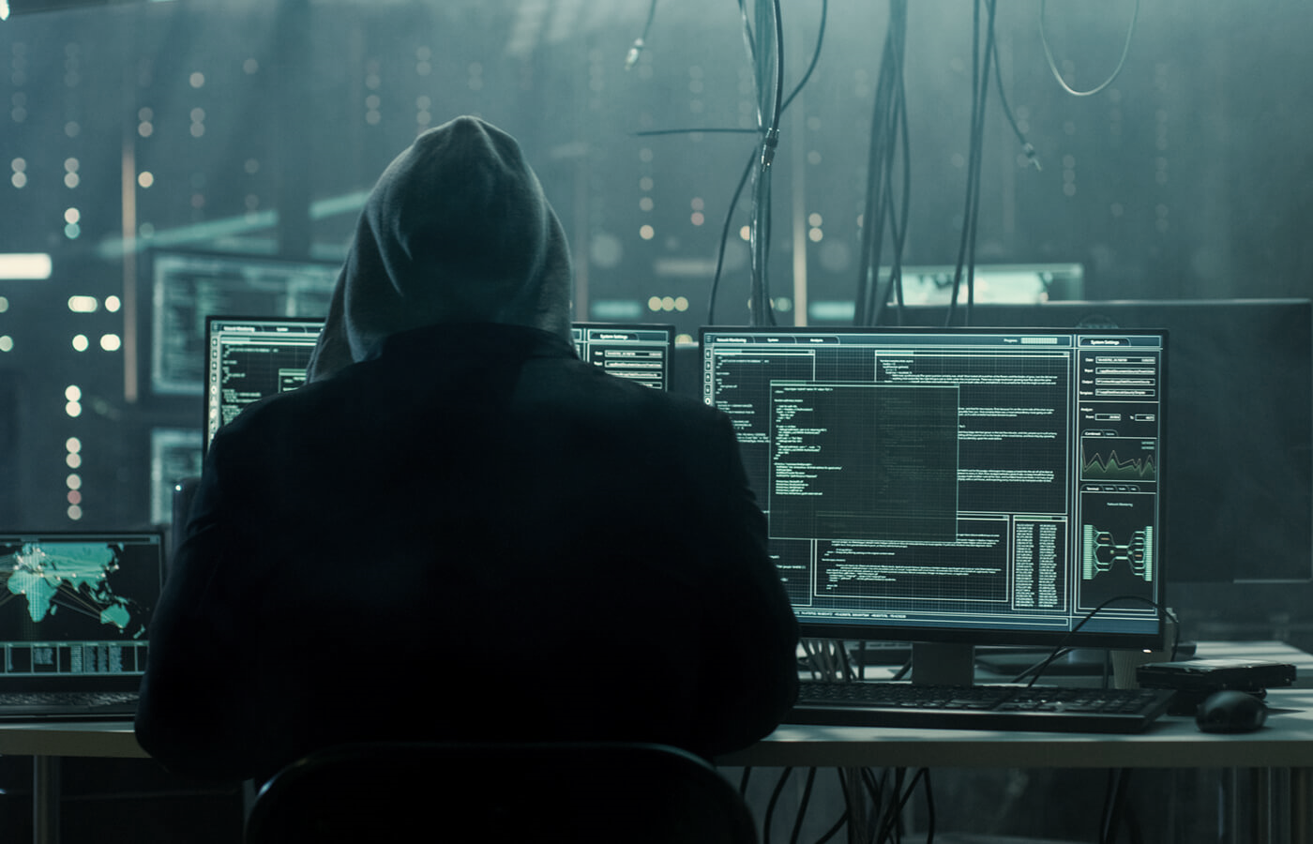
Nelegální aktivity na Darknetu
Na Darknetu jsou služby nabízeny podvodníky či lidmi pracujícími na hraně zákona.
Nabízí se několik nelegálních aktivit.
Notes:
- Na darknetu jsou služby nabízeny podvodníky či lidmi pracujícími na hraně zákona. Tito lidé nabízejí služby, které nemáte šanci za jiných okolností získat
- Nabízí se několik nelegálních aktivit jako třeba obchod s drogami, zbraněmi, dětskou pornografií nebo třeba výrobou viru na zakázku. Ale nejsou výjimkou ani záběry týrání dětí, zajatců i zvířat.

Slide 7
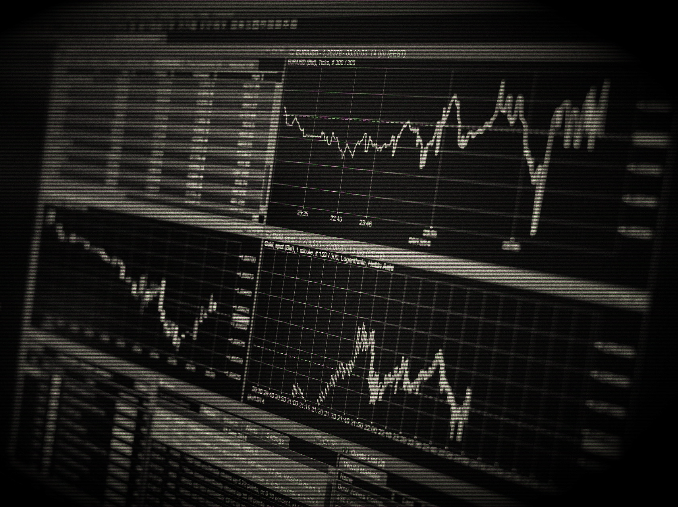
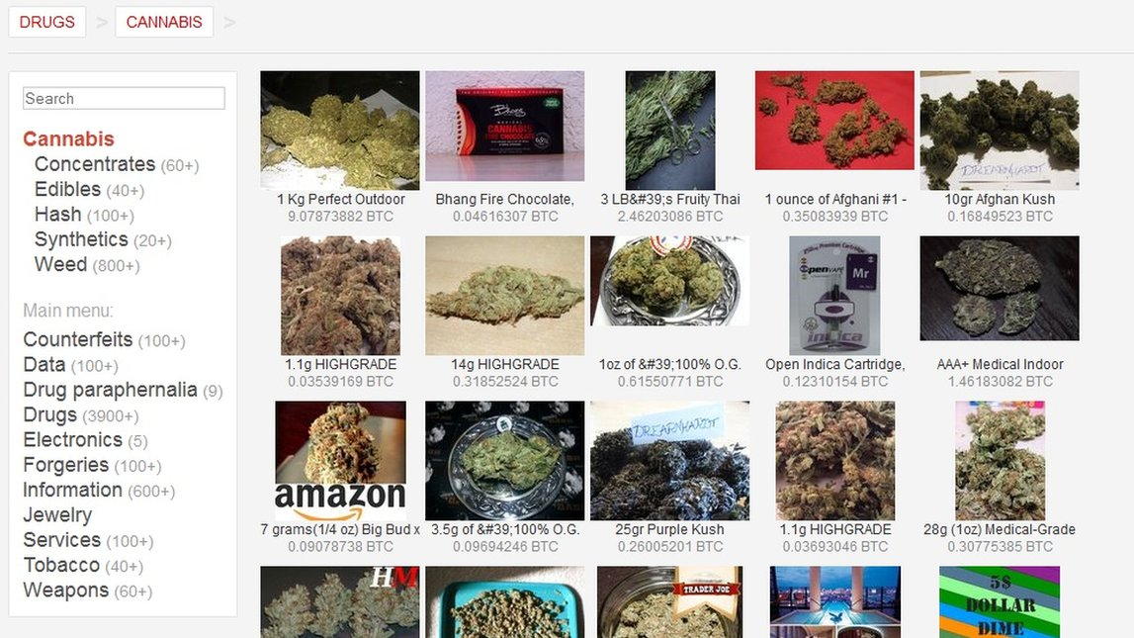
Darknet market
Darknet market je ilegální webová stránka na Darknetu.
Funguje jako obchod, kde se platí cryptoměnou, nejčastěji Bitcoinem.
Notes:
-Darknet market je ilegální webová stránka na Darknetu, na které se prodávají ilegální produkty
-Funguje jako obchod, na kterém se platí cryptoměnou, nejčastěji Bitcoinem.

Slide 8
Využití Darknetu
Základní myšlenkou byla snaha nepodléhat jakékoliv cenzuře a zákonům.
Hlavní možnosti využití jsou:
- Bezpečnější surfování po internetu
- Vyšší anonymita
- Bezpečné sdílení dokumentů, souborů a jiných dat
- Obcházení cenzury internetu
Notes:
-Základní myšlenkou byla snaha nepodléhat jakékoliv cenzuře a zákonům. Avšak nikoli jen kvůli ilegálním aktivitám, ale taky kvůli publikování informací, proti kterým by na běžném webu zasáhla cenzura.
-Hlavní možností využití jsou:
- Bezpečnější surfování po internetu
- Vyšší anonymita
- Bezpečné sdílení dokumentů, souborů a jiných dat
- Obcházení cenzury internetu

Slide 9


Slide 10
Tor
Tor je zkratka pro The Onion Router.
Je bezplatný a umožňuje anonymizaci uživatele při pohybu na internetu.
Směruje internetový provoz přes překryvnou síť, s cílem utajit polohu a využití uživatele.
Zamýšleným použitím Toru je ochrana osobního soukromí a také svoboda a schopnost důvěrně komunikovat prostřednictvím anonymity.
Notes:
-Tor je zkratka pro The Onion Router.
-Je bezplatný a umožňuje anonymizaci uživatele při pohybu na internetu, k čemuž využívá model klient server.
- Směruje internetový provoz přes překryvnou síť, s cílem utajit polohu a využití uživatele.
-Zamýšleným použitím Toru je ochrana osobního soukromí a také svoboda a schopnost důvěrně komunikovat prostřednictvím anonymity.

Slide 11
Historie Toru
Základní princip Toru byl vyvinut v polovině 90. let, aby chránil online komunikaci amerických zpravodajských služeb.
V roce 2004 vydala Naval Research Laboratory kód pro Tor pod svobodnou licencí a začala financovat Dingledine a Mathewson, kvůli tomu aby pokračovali ve vývoji.
O dva roky později založili The Tor Project, odpovědnou za údržbu Toru.
Notes:
-Základní princip Toru byl vyvinut v polovině 90. let, aby chránil online komunikaci amerických zpravodajských služeb.
-V roce 2004 vydala Naval Research Laboratory kód pro Tor pod svobodnou licencí a začala financovat Dingledine a Mathewson, kvůli tomu aby pokračovali ve vývoji.
-O dva roky později založili The Tor Project, odpovědnou za údržbu Toru.

Slide 12
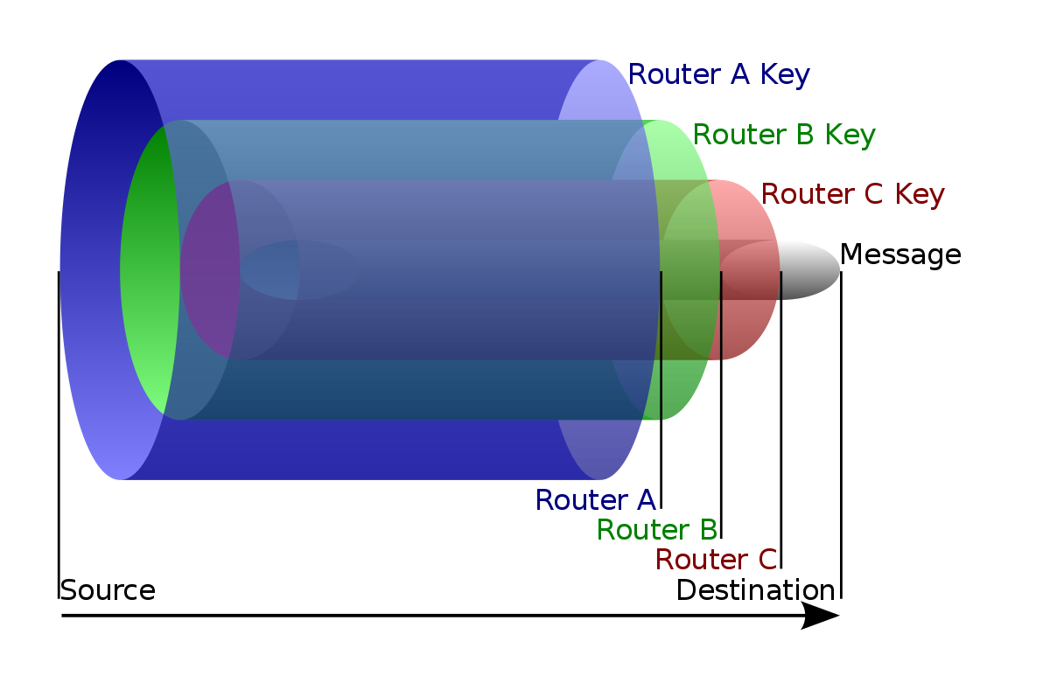
Onion routing
Onion routing je technika pro anonymní komunikaci přes počítačovou síť.
V onion síti jsou zprávy zapouzdřeny do vrstev šifrování.
Šifrovaná data jsou přenášena prostřednictvím řady síťových uzlů nazývaných Onion router.
Notes:
-Onion routing je technika pro anonymní komunikaci přes počítačovou síť
-V onion síti jsou zprávy zapouzdřeny do vrstev šifrování, analogicky k vrstvám onionu.
-Šifrovaná data jsou přenášena prostřednictvím řady síťových uzlů nazývaných Onion router, v nichž každý odplupuje jednu vrstvu a odkrývá další cíl dat.

Slide 13
Použití Toru
Tor umožňuje anonymně surfovat po webu a je požíván ať už pro legální nebo ilegální účely.
Tor není určen k úplnému vyřešení problému anonymity na webu. Je navržen tak, aby snížil pravděpodobnost sledování akcí a dat zpět k uživateli.
Tor se taky používá k nelegálním aktivitám.
Notes:
-Tor umožňuje anonymně surfovat po webu a je požíván ať už pro legální nebo ilegální účely.
-Tor není určen k úplnému vyřešení problému anonymity na webu. Je navržen tak, aby snížil pravděpodobnost sledování akcí a dat zpět k uživateli.
-Tor se taky používá k nelegálním aktivitám. Ty mohou zahrnovat ochranu soukromí nebo obcházení cenzury, stejně jako šíření obsahu zneužívání dětí, prodej drog nebo distribuci malwaru.

Slide 14
Tor Browser
Tor Browser je webový prohlížeč, který je schopný přistupovat k síti Tor.
Byl vytvořen jako Tor Browser Bundle a oznámen v roce 2008
Skládá se z upravených webových prohlížečů například z Mozilla Firefox ESR.
Výchozím vyhledávačem je DuckDuckGo.
Notes:
-Tor Browser je webový prohlížeč, který je schopný přistupovat k síti Tor.
-Byl vytvořen jako Tor Browser Bundle od Stevena Jamese Murdocha a oznámen v roce 2008
-Skládá se z upravených webových prohlížečů například třeba z Mozilla Firefox ESR, TorButton, Torlauncher, NoSript a Tor proxy.

Slide 15
Zabezpečení Toru
Web Tor Project poskytuje postupy, jak správně používat prohlížeč. Protože při nesprávném používání není zabezpečený.
Při správném používání je pravděpodobnost odhalení extrémně nízká.
Notes:
-Web Tor Project poskytuje postupy, jak správně používat prohlížeč. Protože při nesprávném používání není zabezpečený. Například Tor varuje své uživatele, že je chráněn pouze provoz směrovaný přes prohlížeč Tor.
-Při správném používání je pravděpodobnost odhalení extrémně nízká.

Slide 16

Úrovně zabezpečení
V závislosti na potřebách uživatele nabízí prohlížeč Tor tři úrovně zabezpečení.
Standartní
- Poskytuje nejpoužívanější prostředí a nejnižší úroveň zabezpeční
Bezpečnější
- Na webech bez HTTPS je JavaScript zakázán.
- Některé mechanismy zobrazování jsou zakázány
Nejbezpečnější
- JavaScript je na všech stránkách zakázán
- Některé ikony, matematické symboly a obrázky jsou zakázány
Notes:
-V závislosti na potřebách uživatele nabízí prohlížeč Tor tři úrovně zabezpečení.
1. Standartní – na této úrovni jsou povoleny všechny funkce prohlížeče

